Slide 1

SEARCHING ALQORİTMLƏR

Slide 2
/LINEAR SEARCH
/BINARY SEARCH
/JUMP SEARCH
sabit addımlarla irəli tullanaraq və ya bəzi elementləri atlayaraq daha az elementi yoxlayır.
Siyahıda elementi tapmaq üçün ardıcıl olaraq siyahının hər bir elementini yoxlayır.
Hədəf dəyəri massivin orta elementi ilə müqayisə edərək mövqeyini tapır.

Slide 3
/INTERPOLATION SEARCH
/EXPONENTIAL SEARCH
/FIBONACCI SEARCH
Çeşidlənmiş massivdə elementi axtarmaq üçün Fibonaççi nömrələrindən istifadə edən müqayisəyə əsaslanır.
Massivdəki bütün elementlər sıralanır və vahid paylanma aparılır. Ara nöqtələrdə funksiyanı qiymətləndirə bilir
Elementin mövcud olduğu aralığı tapır
və diapazonda binar search edir.

Slide 4

/LINEAR SEARCH
INDX.TML

Slide 5
Xətti axtarışa ardıcıl axtarış alqoritmi də deyilir. Ən sadə axtarış alqoritmidir. Xətti axtarışda biz sadəcə olaraq siyahıdan tam şəkildə keçib siyahının hər bir elementini yeri tapılmalı olan elementlə uyğunlaşdırırıq. Uyğunluq aşkar edilərsə, əşyanın yeri qaytarılır; əks halda, alqoritm NULL qaytarır.
O, sıralanmamış siyahıdan, yəni elementlərin çeşidlənmədiyi siyahıdan elementi axtarmaq üçün geniş istifadə olunur. Xətti axtarışın ən pis zaman mürəkkəbliyi O(n)-dir.

Slide 6
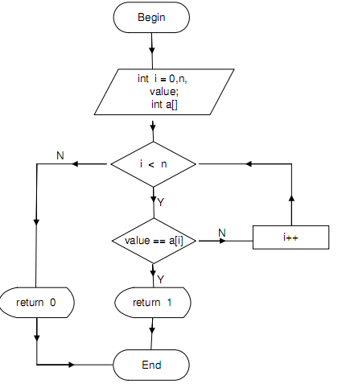

Slide 7
/BINARY SEARCH
INDX.TML

Slide 8
/CONTENTS OF THIS TEMPLATE
Sıralanmış massivdə müəyyən qiymətin axtarılması alqoritmidir. Xətti axtarışdan fərqli olaraq Binar axtarış sıralanmış massivlər üzərində daha tez axtarış aparmağa imkan verir.
Xüsusilə böyük həcmli verilənlər bazasına sahib proqramlarda xətti axtarış
texniki olaraq çox vaxt tələb edir.
Alqorimtin işləməsi üçün ilk öncə massiv sıralanmış olmalıdır. Bu üsul ilə axtarış zamanı axtarılan məlumat massivin ortadakı elementi ilə müqayisə edilir. Əgər axtarılan ədəd ortadakı elementdən böyükdürsə o zaman, həmin ədəddən kiçik hissələr unudulur və axtarış böyük olan hissədə aparılır və ya əksinə. Hər belə müqayisədə axtarış yarıya endirilir.

Slide 9
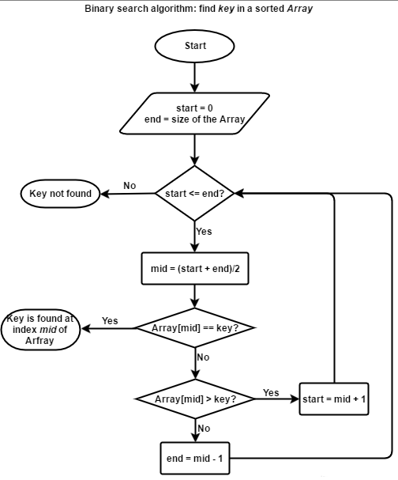

Slide 10
/JUMP SEARCH

Slide 11
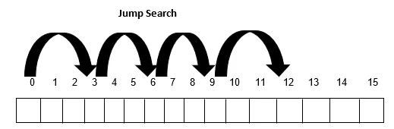
Bu axtarış texnikasının əsas ideyası xətti axtarış alqoritmi ilə müqayisədə daha az sayda elementi axtarmaqdır (bu, axtarılan elementlə uyğun olub-olmadığını yoxlamaq üçün massivdəki hər bir elementi skan edir). Bu, müəyyən sayda massiv elementlərini atlamaqla və ya hər iterasiyada müəyyən sayda addımlarla irəli atmaqla edilə bilər.

Slide 12
/FIBONACCI SEARCH

Slide 13

Fibonaççi axtarış alqoritmi “böl və fəth et” texnikasına əsaslanan ikili axtarışın başqa bir variantıdır.
Bu alqoritm üçün zaman mürəkkəbliyi loqarifmikdir. Bu Fibonacci axtarışı adlanır, çünki o, Fibonacci seriyasından istifadə edir və massivi Fibonacci nömrələri ilə verilən ölçü ilə iki hissəyə bölür. Bu, ikili axtarışın tələb etdiyi bölmə, vurma və bit sürüşmələri ilə müqayisədə yalnız toplama və çıxma əməliyyatlarından istifadə edən hesablama üçün əlverişli üsuldur.

Slide 14
INTERPOLATION SEARCH

Slide 15


İnterpolyasiya Axtarışı sıralanmış massivdəki dəyərlərin bərabər paylandığı nümunələr üçün Binar Axtarış üzərində təkmilləşdirmədir. İkili Axtarış həmişə yoxlamaq üçün orta elementə keçir. Digər tərəfdən, interpolyasiya axtarışı axtarılan açarın dəyərinə görə müxtəlif yerlərə gedə bilər. Məsələn, açarın dəyəri sonuncu elementə yaxındırsa, interpolyasiya axtarışı çox güman ki, son tərəfə doğru axtarışa başlayacaq.

Slide 16
EXPONENTİAL
SEARCH

Slide 17
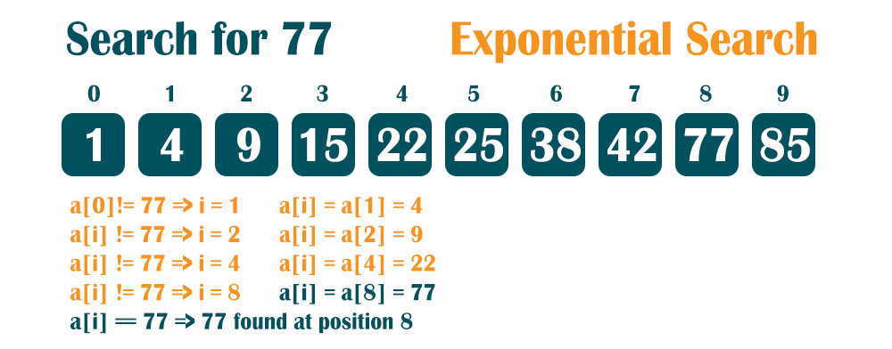
Eksponensial axtarış məhdud siyahılarda axtarış etmək üçün istifadə edilə bilər. Eksponensial axtarış, axtarılan element massivin əvvəlinə yaxın olduqda, ikili axtarış kimi məhdud siyahılar üçün daha ənənəvi axtarışları belə üstələyə bilər. Bunun səbəbi, eksponensial axtarışın O(log i) vaxtında işləyəcəyi, burada i siyahıda axtarılan elementin indeksidir, ikili axtarış isə O(log n) vaxtında işləyəcək, burada n elementlərin sayıdır.siyahıda.
___

